Slide 1

GUÍA 7 – Extracción
Líquido-Líquido
Problema 3
2° Cuatrimestre - 2024

Slide 2

Enunciado
Se desea extraer con éter iso-propílico el ácido acético de una solución acuosa al 30%.
Determinar:
La máxima concentración de ácido que se puede obtener en el extracto con una operación de una sola etapa.
Para una alimentación de 100 kg/h, calcule caudales y composiciones de extracto y refinado si la cantidad de solvente es 10 veces la usada en a).
El empleo de múltiples etapas ¿mejoraría la operación?
Datos:
Concentración de Equilibrio en el REFINADO |  |  | Concentración de Equilibrio en el EXTRACTO
Ácido Acético [%] |  | Éter isopropílico [%] | Ácido Acético [%] |  | Éter isopropílico [%]
1.40 |  | 1.50 | 0.37 |  | 98.90
6.40 |  | 1.90 | 1.93 |  | 97.10
13.20 |  | 2.30 | 4.80 |  | 93.30
25.50 |  | 3.40 | 11.40 |  | 84.70
36.70 |  | 4.40 | 21.60 |  | 71.50

Slide 3

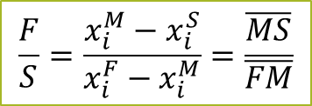


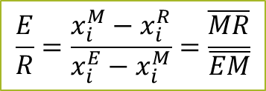
Resolución – Ítem a)
La máxima concentración de ácido que se puede obtener en el extracto con una operación de una sola etapa.
El esquema simplificado de la operación es:
Realizando el BMG y BMP:
$$F+S=E+R≝M$$
$$\frac{F}{S}=\frac{x_{i}^{M}−x_{i}^{S}}{x_{i}^{F}−x_{i}^{M}}=\frac{\overline{MS}}{\overline{FM}}$$
$$F⋅x_{i}^{F}+S⋅x_{i}^{S}=M⋅x_{i}^{M}$$
$$\frac{E}{R}=\frac{x_{i}^{M}−x_{i}^{R}}{x_{i}^{E}−x_{i}^{M}}=\frac{\overline{MR}}{\overline{EM}}$$
$$E⋅x_{i}^{E}+R⋅x_{i}^{R}=M⋅x_{i}^{M}$$
Podemos aplicar la regla de la palanca para obtener información gráficamente.
Recordemos que el punto “M” estará más cerca de “S” cuanta mayor cantidad de solvente agreguemos, y más cerca de “F” cuanto menos…
¿Cuán cerca de “F” podemos estar?
Solvente mínimo

Slide 4




Resolución – Ítem a)
La máxima concentración de ácido que se puede obtener en el extracto con una operación de una sola etapa.
Gráficamente ubicamos “F”, “S” y los puntos del equilibrio.
Para una sola etapa, el solvente mínimo será aquel que permita separar al menos una gota de EXTRACTO.
¿cómo lo encontramos gráficamente?
$$x_{A}^{E_{1}}=0,161$$
Partiendo de “F”, será el primero que permita generar una solución heterogénea (dos fases líquidas):
F
E₁$≡M(S_{min})$
$$x_{A}^{R_{1}}=0,295$$
$$R1≡M(S_{min})$$
S
¿Cómo obtenemos el caudal de Solvente mínimo?

Slide 5
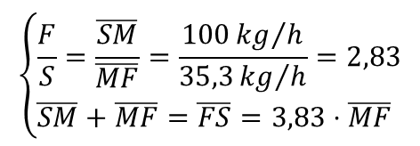
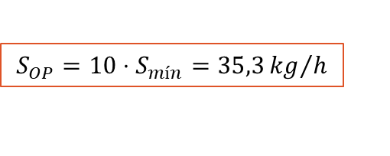
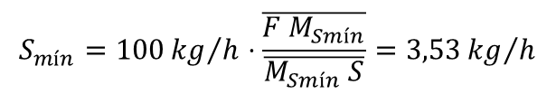

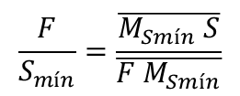


Resolución – Ítem b)
Para una alimentación de 100 kg/h, calcule caudales y composiciones de extracto y refinado si la cantidad de solvente es 10 veces la usada en a).
El punto M se trasladará sobre el segmento $\overline{FS}$ en dirección a S.
Conociendo F, podemos calcular el valor de S_{min} a partir de la relación geométrica del esquema anterior :
$$\frac{F}{S_{mín}}=\frac{\overline{M_{Smín} S}}{\overline{{F M}_{Smín}}}$$
$$S_{mín}=100{kg}/h⋅\frac{\overline{{F M}_{Smín}}}{\overline{M_{Smín} S}}=3,53{kg}/h$$
$$x_{A}^{R_{1}}=0,264$$
$$x_{A}^{E_{1}}=0,135$$
$$S_{OP}=10⋅S_{mín}=35,3{kg}/h$$
R₁
Aplicando regla de la palanca:
E₁
$$\left\{\begin{aligned}&\frac{F}{S}=\frac{\overline{SM}}{\overline{MF}}=\frac{100{kg}/h}{35,3{kg}/h}=2,83 \\ &\overline{SM}+\overline{MF}=\overline{FS}=3,83⋅\overline{MF}\end{aligned}\right.$$
$$\overline{MF}=43,97$$
Sabemos que las corrientes que abandonan el equipo lo hacen en equilibrio:

Slide 6


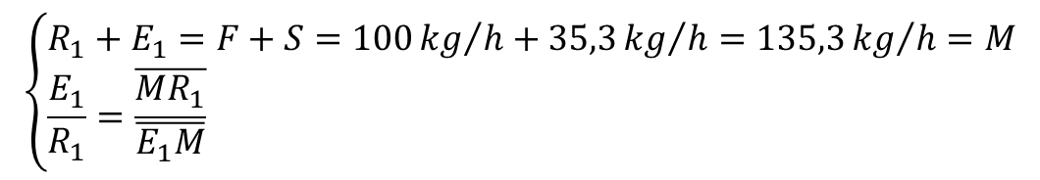

Resolución – Ítem b)
Para una alimentación de 100 kg/h, calcule caudales y composiciones de extracto y refinado si la cantidad de solvente es 10 veces la usada en a).
Para obtener los caudales de extracto y refinado, volvemos a acudir a la regla de la palanca:
$$\left\{\begin{aligned}&R_{1}+E_{1}=F+S=100{kg}/h+35,3{kg}/h=135,3{kg}/h=M \\ &\frac{E_{1}}{R_{1}}=\frac{\overline{MR_{1}}}{\overline{E_{1}M}}\end{aligned}\right.$$
$$\left\{\begin{aligned}&E_{1}=40,01{kg}/h \\ &R_{1}=95,29{kg}/h\end{aligned}\right.$$
$$x_{A}^{E_{1}}=0,135$$
$$x_{A}^{R_{1}}=0,264$$
R₁
E₁

Slide 7
Resolución – Ítem c)
El empleo de múltiples etapas, ¿mejoraría la operación?
¿Qué opciones tenemos?
Co-corriente
Corrientes Cruzadas
Contracorriente
Vamos a analizar cada caso con dos etapas de equilibrio.

Slide 8

Resolución – Ítem c) Co-corriente
El empleo de múltiples etapas, ¿mejoraría la operación?
Co-corriente
La etapa 1 es idéntica a la del ítem a) y b).
E₁ y R₁ salen en equilibrio de la Etapa 1; aunque agregue múltiples etapas, la transferencia no mejorará puesto que la fuerza impulsora ya es nula al salir de la primera etapa.
$$No mejora la operación$$

Slide 9
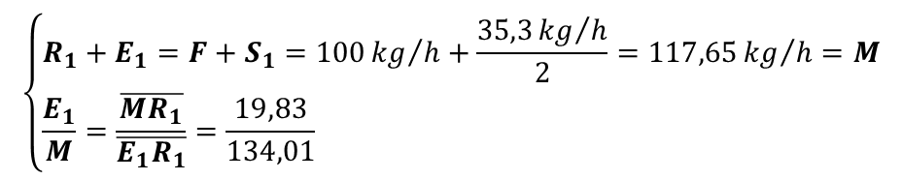





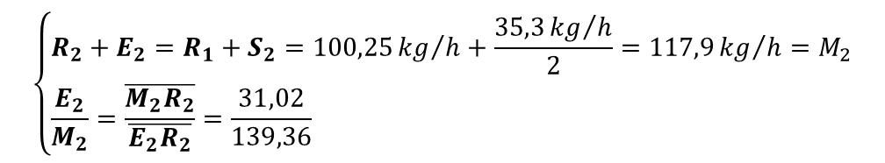


Resolución – Ítem c) Corrientes Cruzadas
El empleo de múltiples etapas, ¿mejoraría la operación?
Corrientes Cruzadas
Nuevamente la etapa 1 es idéntica a la del ítem a) y b).
La etapa 2 verá un ingreso de R₁ y S, por lo cual, existe una fuerza impulsora para la transferencia
$$¿R1 es el obtenido en el item b)?$$
$$\left\{\begin{aligned}&R_{1}+E_{1}=F+S_{1}=100{kg}/h+\frac{35,3{kg}/h}{2}=117,65{kg}/h=M \\ &\frac{E_{1}}{M}=\frac{\overline{MR_{1}}}{\overline{E_{1}R_{1}}}=\frac{19,83}{134,01}\end{aligned}\right.$$
$$\left\{\begin{aligned}&E_{1}=17,4{kg}/h \\ &R_{1}=100,25{kg}/h\end{aligned}\right.$$
$$\left\{\begin{aligned}x_{A}^{E_{1}}=0,146 \\ x_{A}^{R_{1}}=0,274 &\end{aligned}\right.$$
$$\left\{\begin{aligned}&R_{2}+E_{2}=R_{1}+S_{2}=100,25{kg}/h+\frac{35,3{kg}/h}{2}=117,9{kg}/h=M_{2} \\ &\frac{E_{2}}{M_{2}}=\frac{\overline{M_{2}R_{2}}}{\overline{E_{2}R_{2}}}=\frac{31,02}{139,36}\end{aligned}\right.$$
$$x_{A}^{E_{1}}=0,146$$
$$x_{A}^{E_{2}}=0,128$$
$$\left\{\begin{aligned}x_{A}^{E_{2}}=0,128 \\ x_{A}^{R_{2}}=0,253&\end{aligned}\right.$$
$$\left\{\begin{aligned}&E_{2}=26,24{kg}/h \\ &R_{2}=91,66{kg}/h\end{aligned}\right.$$

Slide 10
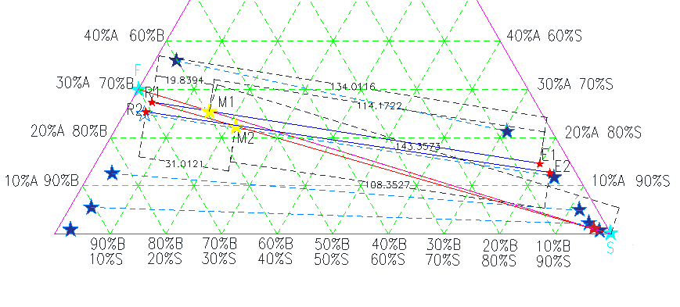

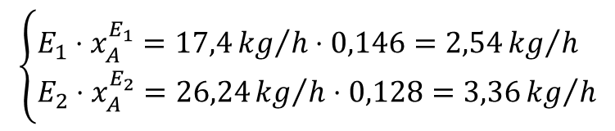
Resolución – Ítem c) Corrientes Cruzadas
El empleo de múltiples etapas, ¿mejoraría la operación?
Corrientes Cruzadas
En resumen, se recupera:
$$\left\{\begin{aligned}&E_{1}⋅x_{A}^{E_{1}}=17,4{kg}/h⋅0,146=2,54{kg}/h \\ &E_{2}⋅x_{A}^{E_{2}}=26,24{kg}/h⋅0,128=3,36{kg}/h\end{aligned}\right.$$
Y se obtiene un Refinado con 25,3% de A
$$Mejora la operación$$

Slide 11
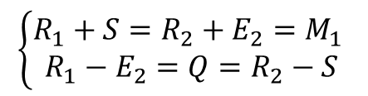
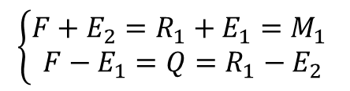

Resolución – Ítem c) Contracorriente
El empleo de múltiples etapas, ¿mejoraría la operación?
Contracorriente
En este caso, a la etapa 1 no le ingresa solvente puro sino la corriente de extracto proveniente de la etapa 2 (E₂) que sí opera con ingreso de solvente puro (y alimentación de la corriente de refinado proveniente de la etapa 1).
Para poder trabajar con este tipo de operaciones, incorporamos el concepto de POLO:
$$F−E_{1}=R_{1}−E_{2}=R_{2}−S≝Q$$
De un balance en cualquiera de las etapas, se puede incorporar este concepto:
$$\left\{\begin{aligned}F+E_{2}=R_{1}+E_{1}=M_{1} \\ F−E_{1}=Q=R_{1}−E_{2}\end{aligned}\right.$$
$$\left\{\begin{aligned}R_{1}+S=R_{2}+E_{2}=M_{1} \\ R_{1}−E_{2}=Q=R_{2}−S\end{aligned}\right.$$
De esta manera, al igual que operamos con el punto mezcla, podemos operar con el polo a través de los balances de masa y la regla de la palanca.
La resolución de este tipo de ejercicios será de forma iterativa:

Slide 12

Resolución – Ítem c) Contracorriente
El empleo de múltiples etapas, ¿mejoraría la operación?
Contracorriente
Ubicamos “M” y suponemos un “R₂”:
Para ubicar el polo Q, trazamos una recta que pase por R₂ y S:
$$F−E_{1}=R_{1}−E_{2}=R_{2}−S≝Q$$

Slide 13
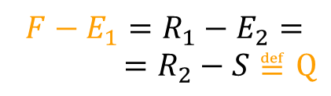
Resolución – Ítem c) Contracorriente
El empleo de múltiples etapas, ¿mejoraría la operación?
Contracorriente
Trazamos la recta que cierra el BMG para obtener “”E₁”:
Trazamos una recta que pase por “F” y “E₁”:
$$F−E_{1}=R_{1}−E_{2}=$$
$$=R_{2}−S≝Q$$
Q
La intersección entre ambas rectas naranjas determina el POLO Q.
E₁

Slide 14




Resolución – Ítem c) Contracorriente
El empleo de múltiples etapas, ¿mejoraría la operación?
Contracorriente
Con “E₁” y la recta de unión obtenemos “R₁”
Si el R₂ supuesto era el correcto (cierra el BM en base a los caudales especificados), entonces coincidirán.
A partir de “R₁” y el polo “Q”, podemos obtener un nuevo “E₂”:
$$F−E_{1}=R_{1}−E_{2}=R_{2}−S≝Q$$
Se obtiene:
$$\left\{\begin{aligned}&E_{1}=41,52{kg}/h \\ &R_{2}=93,78{kg}/h\end{aligned}\right.$$
$$\left\{\begin{aligned}x_{A}^{E_{1}}=0,123 \\ x_{A}^{R_{2}}=0,248&\end{aligned}\right.$$
$$Mejora la operación$$
E₂^{calc}

Slide 15
Conclusiones
El empleo de múltiples etapas, ¿mejoraría la operación?
En resumen:
Parámetro | 1 etapa | Co-corriente | Corrientes Cruzadas | Contra-corriente
N° etapas | 1 | 2 | 2 | 2
S [kg/h] | 35,3
R [kg/h] | 95,29 |  | 91,66 | 93,78
x_{R} [%] | 26,4 |  | 25,3 | 24,8
A_{transf} [kg/h] | 4,84 |  | 6,81 | 6,74
E [kg/h] | 40,01 |  | 17,4 / 26,24 | 41,52
x_{E} [%] | 13,5 |  | 14,6 / 12,8 | 12,3

Slide 16

¿PREGUNTAS?

